Slide 1
МУНИЦИПАЛЬНОЕ ДОШКОЛЬНОЕ ОБРАЗОВАТЕЛЬНОЕ УЧРЕЖДЕНИЕ «Детский сад компенсирующего вида № 1»

Slide 2
Учреждение осуществляет образовательную деятельность в соответствии с ФГОС и ООП ДО. Программа учреждения разработана на основе «Примерной основной общеобразовательной программы дошкольного образования» «От рождения до школы» / под ред. Н. Е. Вераксы, Т. С. Комаровой, М. А. Васильевой и с учётом комплексной программы «Программа воспитания и обучения детей в детском саду» под редакцией М.А. Васильевой, В.В.Гербовой, Т.С. Комаровой. Раздел коррекционной работы в логопедических группах Учреждения осуществляется на основе - «Программы дошкольных образовательных учреждений компенсирующего вида для детей с нарушениями речи. Коррекция нарушений речи», Т. Б. Филичева, Г.В. Чиркина. Часть Программы, формируемая участниками образовательного процесса, осуществляется по приоритетному направлению работы учреждения:
- речевое развитие -физическое развитие - художественно-эстетическое развитие. ( занятия в театральном кружке «Кукляндия» и изобразительном кружке «Очень умелые ручки»).

Slide 3
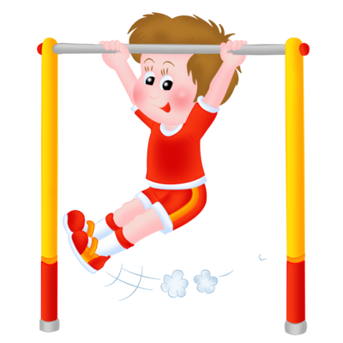
Образовательная деятельность строится на основе комплексно – тематического планирования ( недели имеют название). Программа реализуется по следующим областям: - социально –коммуникативное - познавательное развитие - речевое развитие - художественно – эстетическое - физическое развитие Образовательный процесс реализуется через виды детской деятельности и их интеграцию: - игровая - коммуникативная - познавательно –исследовательская - восприятие художественной литературы - трудовая - конструктивная - изобразительная - музыкальная - двигательная

Slide 4
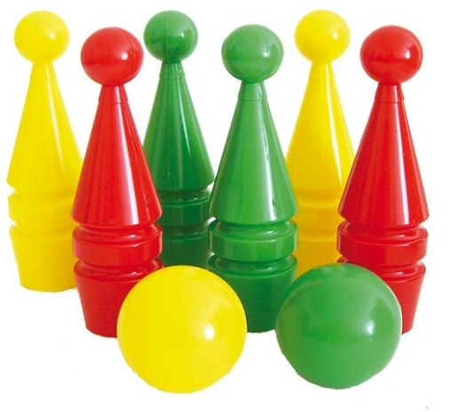
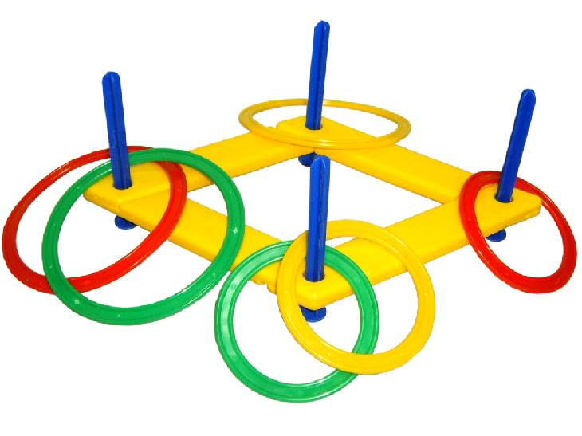
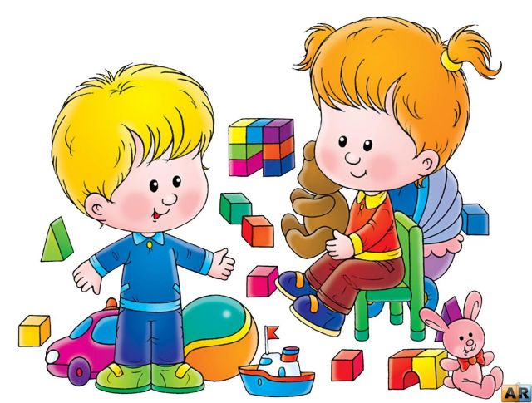
Из средств Федерального бюджета выделяется 500 рублей на одного ребенка в год.
В течение 2014-2015года приобрели:
Игрушки- 90.000
Спортивный инвентарь – 30.000
Массажные дорожки – 25.000
Музыкальные инструменты- 4.811,80

Slide 5
В 2011-2012 году курсы повышения квалификации прошли 3 педагога.
В 2012-2013 году курсы повышения квалификации прошли 9 педагогов.
В 2013 -2014 году курсы повышения квалификации прошли 9 педагогов.
В 2014-2015 курсы повышения квалификации прошли 2 педагога, курсы переподготовки ( очно –заочно, дистанционно) прошли 10 педагогов.

Slide 6
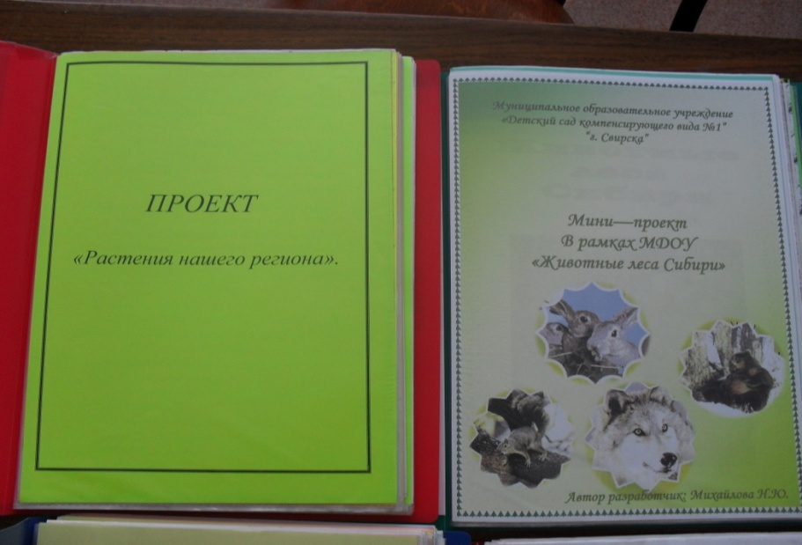
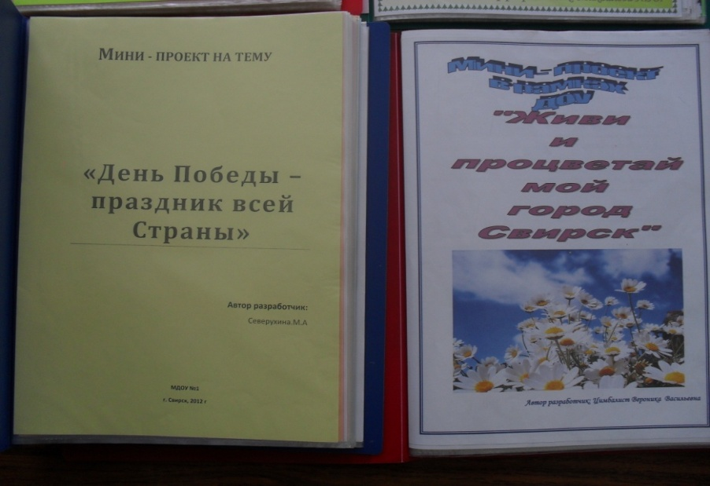
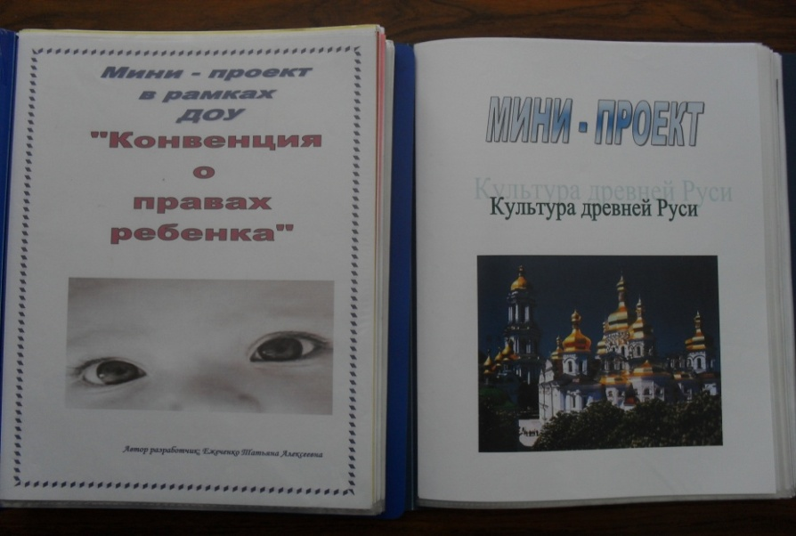
2011 -2015 разработано 10 проектов
«День –Победы – праздник всей Страны» - Северухина М.А.
«Здоровый ребенок – счастливые родители» - Богданова И.В.
«Искусство владеть собой» – Самохина Н.В.
«Этикет для детей» - Выборова Н.А.
«Безопасность детей в городе» – Трускова Л. В.
«Насекомые» – Афанасьева Е.М.
«Космос» - Королева Т.В.
«Культура Древней Руси» -Кузнецова А.А.
«Экология для детей» -Цимбалист В.В.
«АБВГДЕЙКА» - Кузнецова А.В.

Slide 7
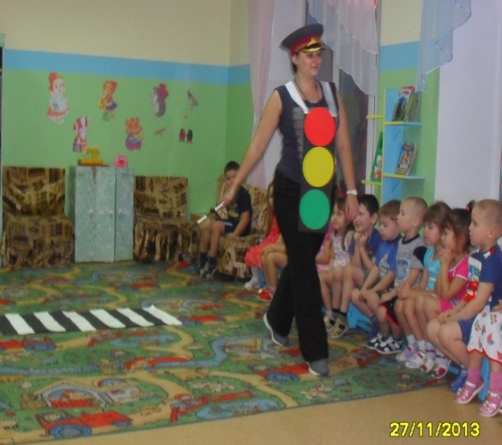
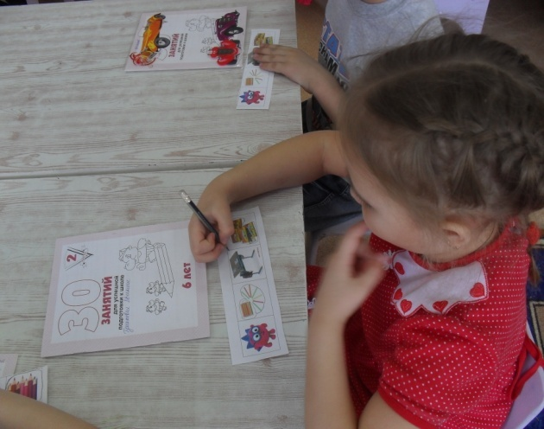
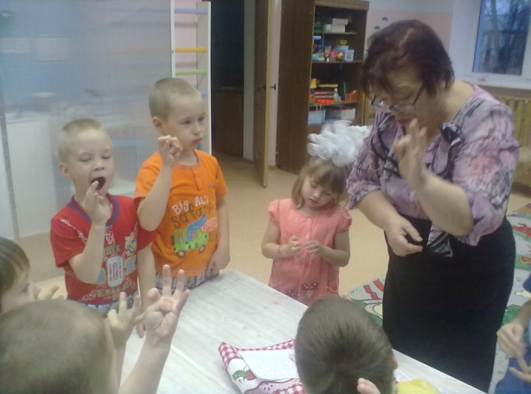
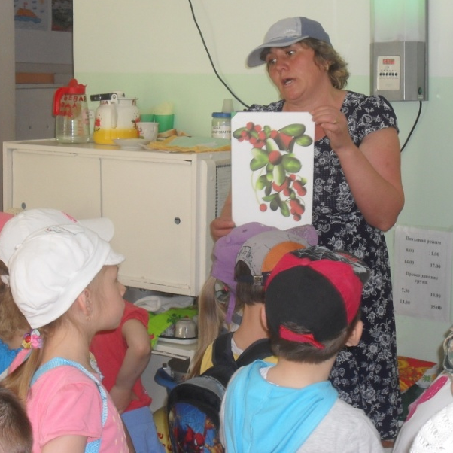
ПДД средняя группа
Подготовка к школе
Логопедическое ззанятие
Ежегодно проводятся
Педагогические советы
Семинары –практикумы
Консультации
Медико –педагогические советы
ясельных групп, логопедических групп.
Открытые занятия
Экологическое ззанятие

Slide 8
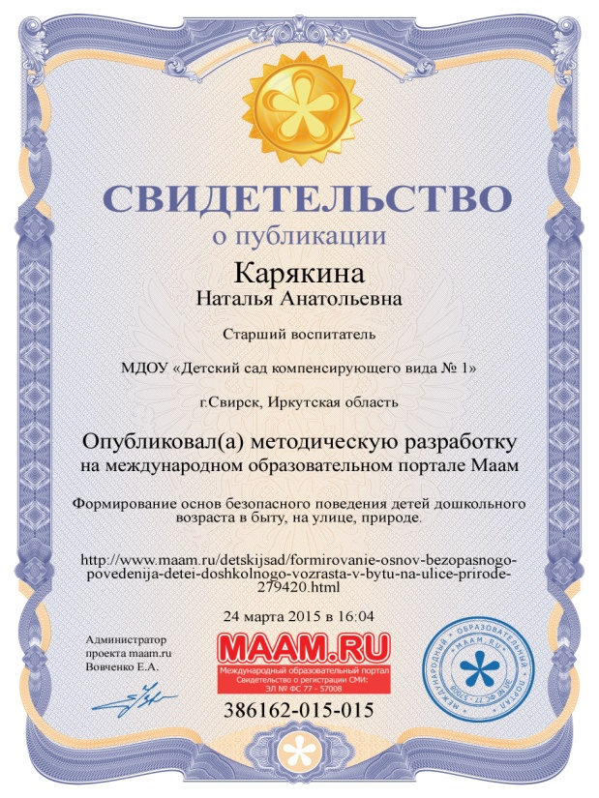
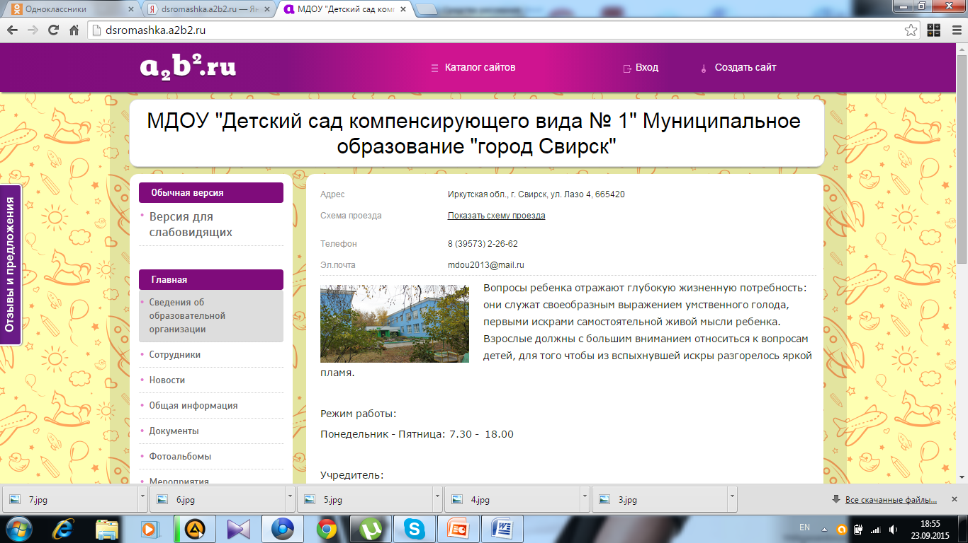
12 педагогов имеют свои
собственные странички
на международном
портале, где выставляют
свои методические
разработки.
Учреждение имеет свой сайт,
где представлена вся
необходимая информация для
ознакомления.

Slide 9
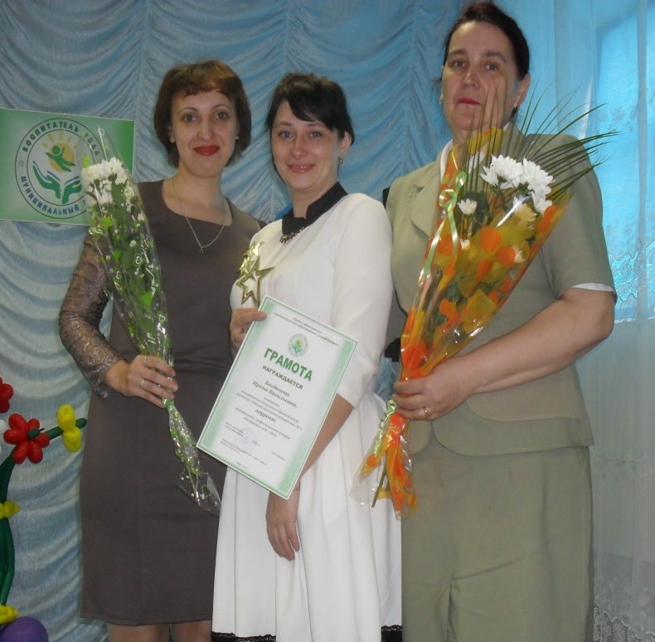
Педагоги участвуют в конкурсах
Воспитатель года

Slide 10
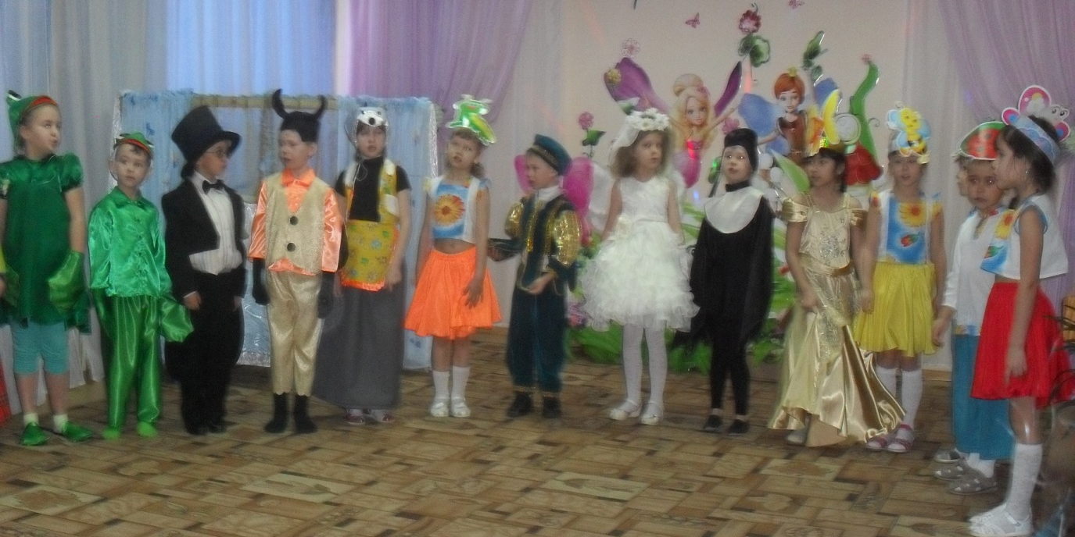
Исполнение попурри военных лет
Конкурс чтецов
Видеофильм семьи Ишегеновых
Театральный Конкурс «Золотой ключик»

Slide 11
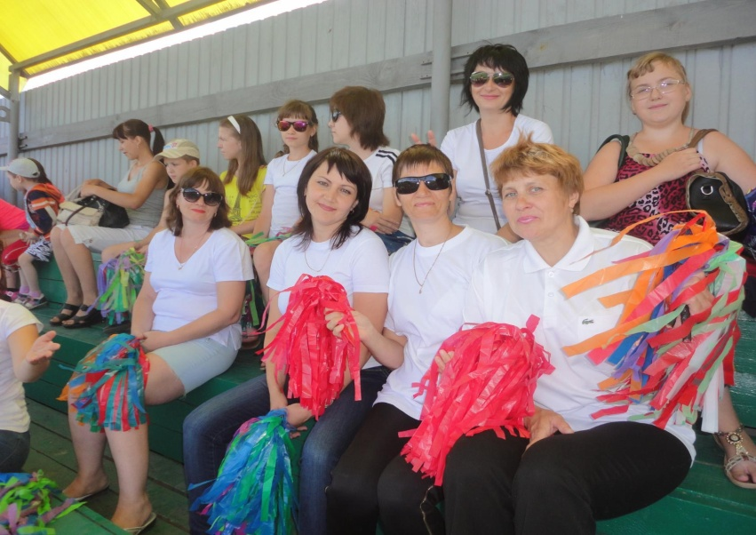
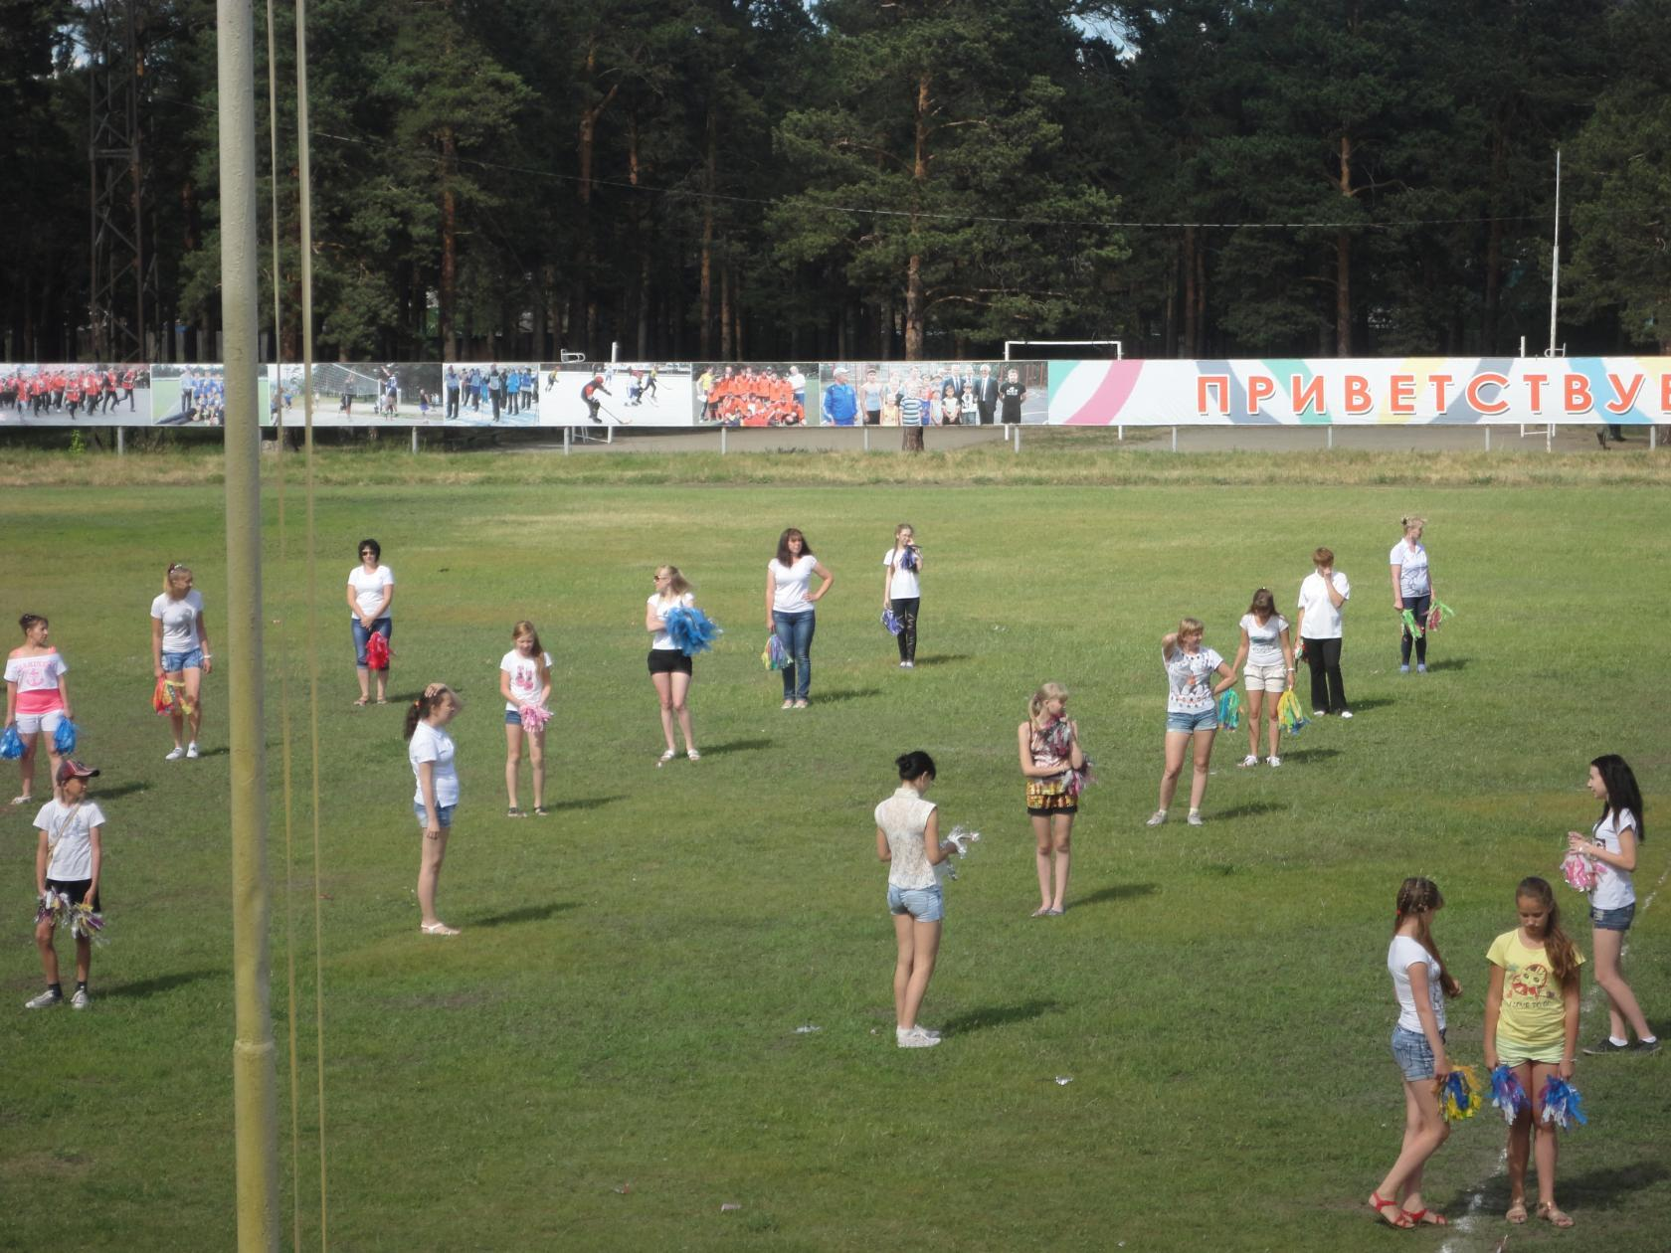
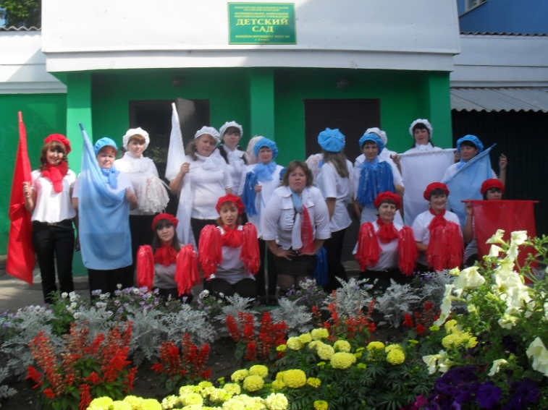
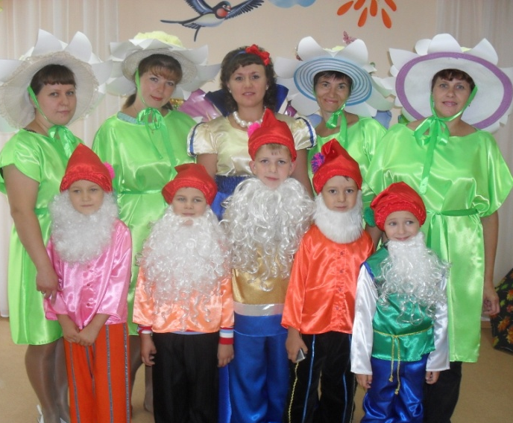
Городской флешмоб на День Молодежи
День города

Slide 12
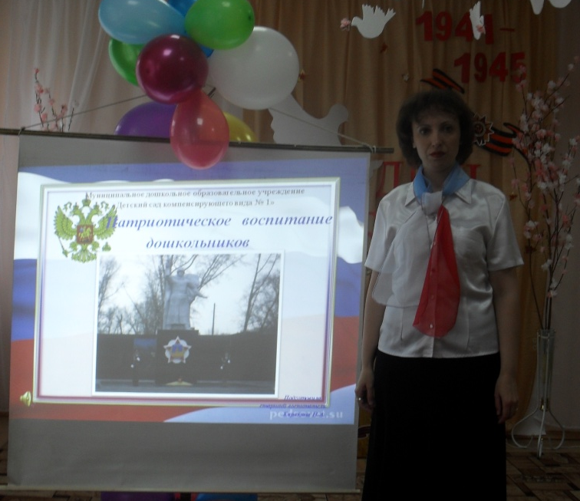
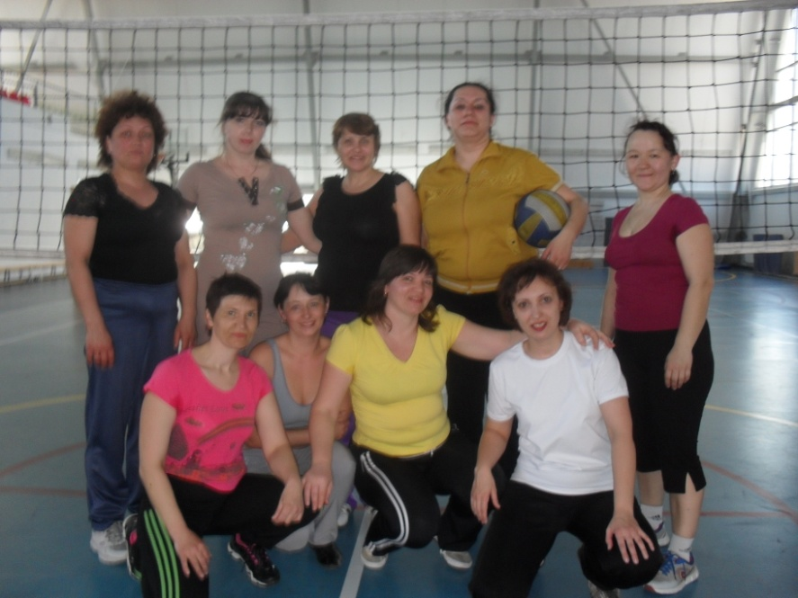
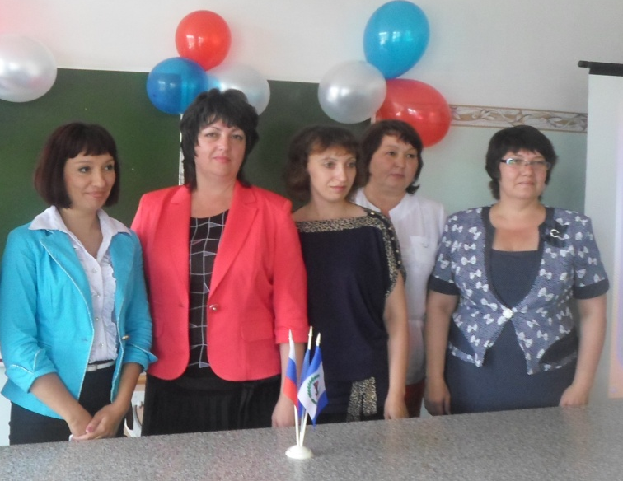
Городские соревнования по пионерболу
Обобщение опыта по патриотическому воспитанию
Научно –практическая конференция

Slide 13
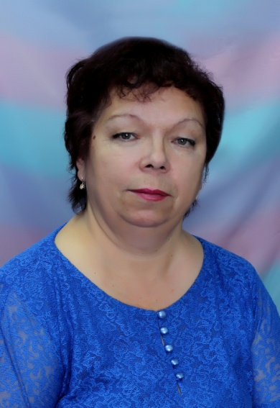
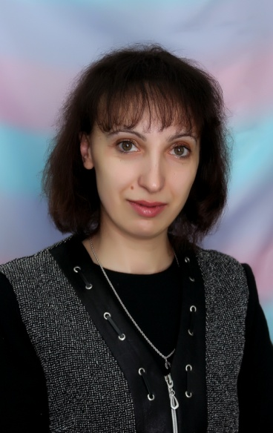
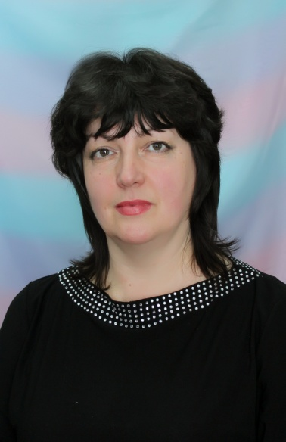
В 2012 году Татьяна Николаевна принимала участие в конкурсе Губернатора Иркутской области на присуждение премии «Лучший педагогический работник муниципального дошкольного образовательного учреждения» и стала победителем в номинации «Лучший воспитатель муниципального дошкольного образовательного учреждения».
Педагоги награждены грамотами и благодарностями Министерства образования Иркутской области.

Slide 14
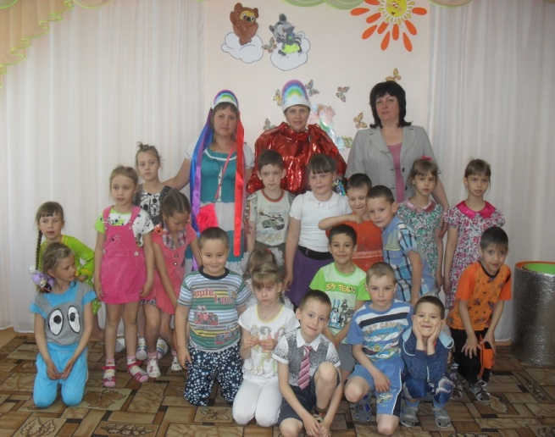
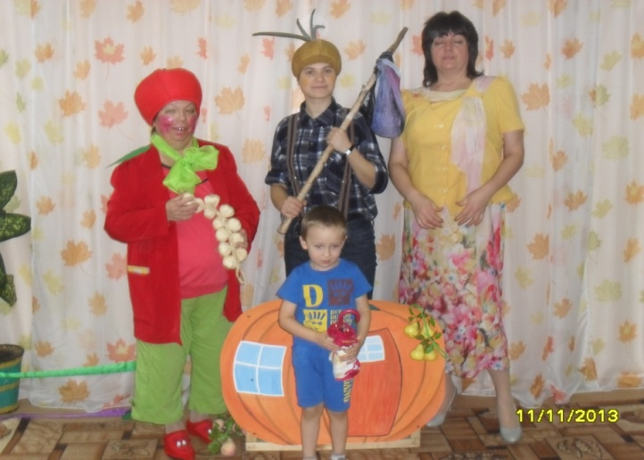
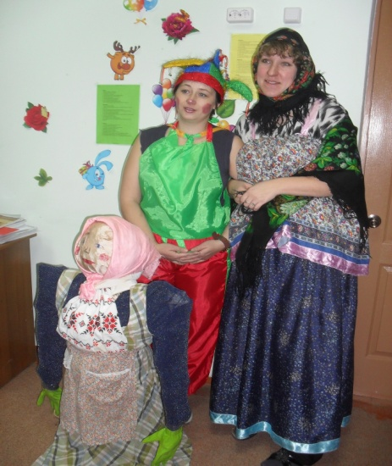
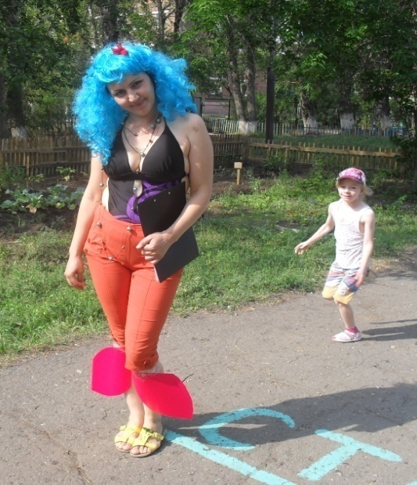
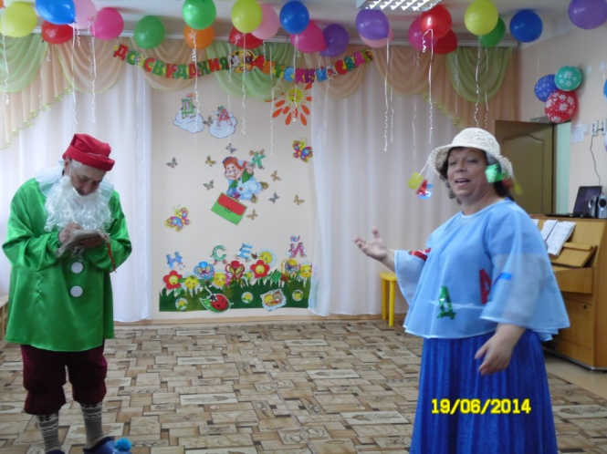
Ежегодно проводятся праздничные (более 20)
спортивные (более 10) мероприятия
День защиты детей
Осенние праздники
Масленица
Масленица
Выпускной
День Нептуна

Slide 15
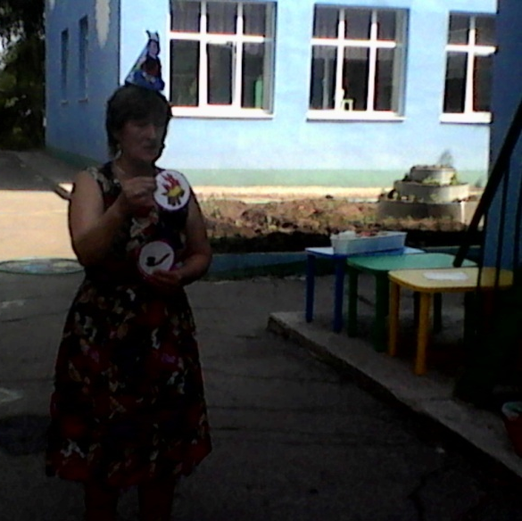
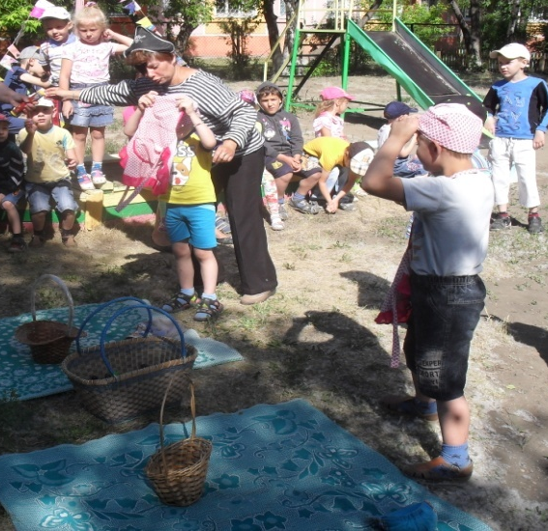
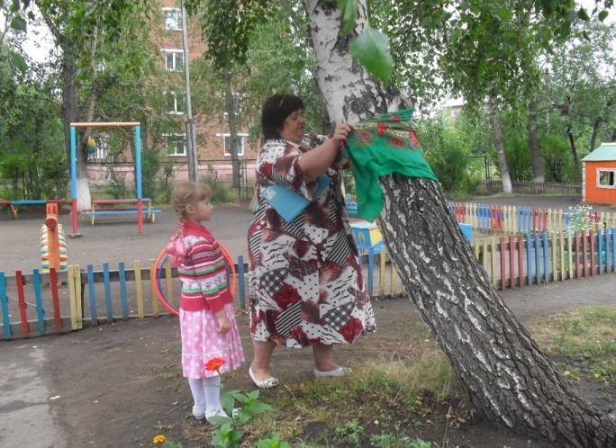
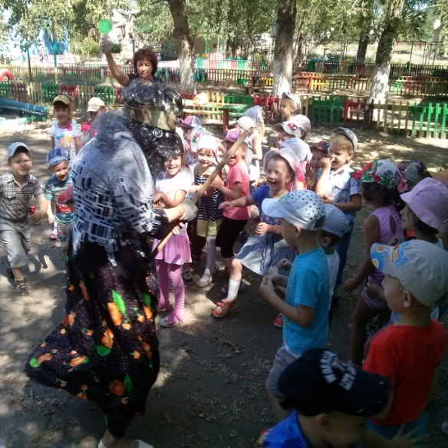
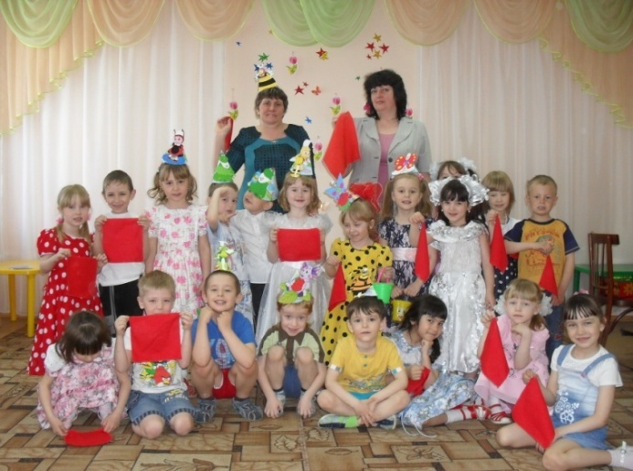
Квест
Летние приключения друзей
Экологический десант
День Земли
Школа дорожных знаков
Праздник Русской березки

Slide 16
Достигнуты следующие результаты в
2013- 2014 году:
Сертификат участника конкурса брошюр «Свирск – наш общий дом», посвященном 65 - летию города Свирск. Сентябрь,2013г.
Благодарственное письмо 2013г за активное участие в конкурсе «Кулинарный поединок» I место среди муниципальных дошкольных образовательных учреждений.
II место городской конкурс Светофорик среди дошкольных учреждений, июнь 2014г.
I место городской конкурс Светофорик – папка –передвижка, декабрь 2013г
I место городской конкурс Светофорик - лучшая поделка по теме «Моя семья соблюдает правила ПДД»- «Светофор – друг детей» родительница Коробовских Е.Б.»
III место городской конкурс на лучшую новогоднюю игрушку «По сказкам А.С.Пушкина» - Нестеренко Влад «золотая рыбка».
Участие в муниципальном конкурсе «Воспитатель года 2014г»
Участие педагогов во всероссийских конкурсах
Участие в городском конкурсе «Веселые старты» 3 место

Slide 17
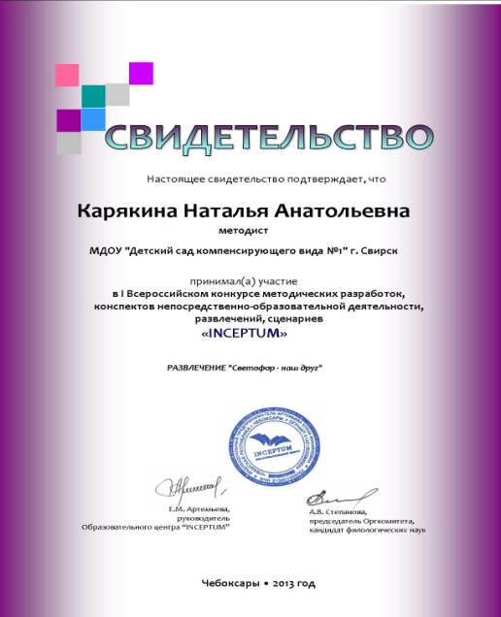
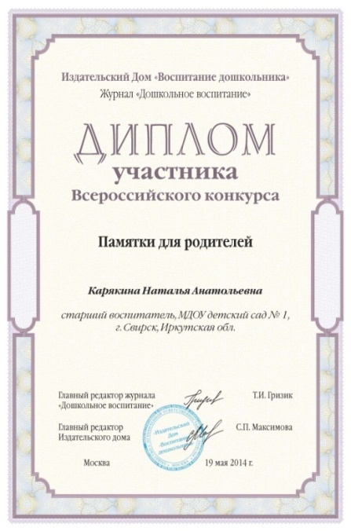
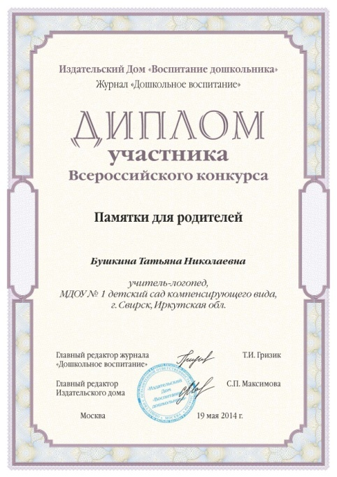
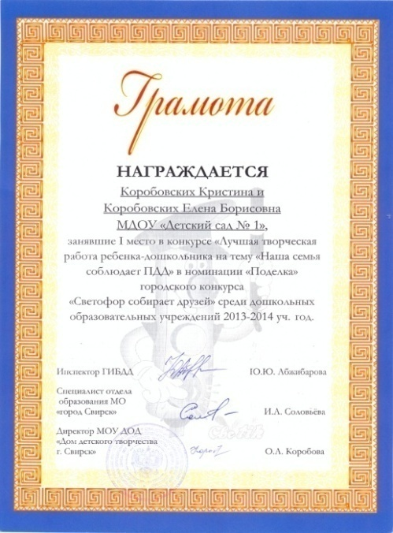
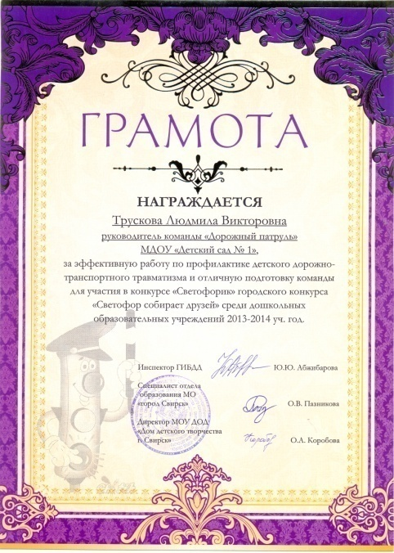

Slide 18
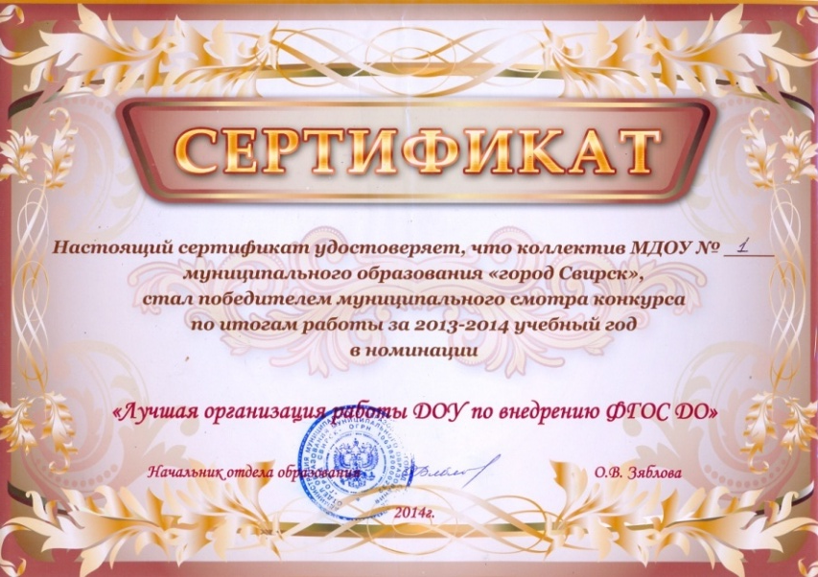
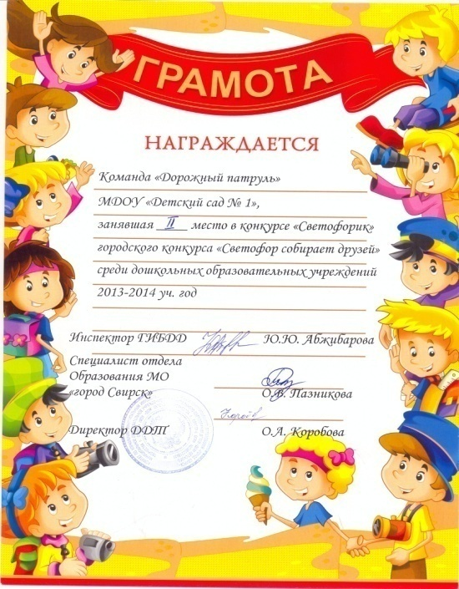
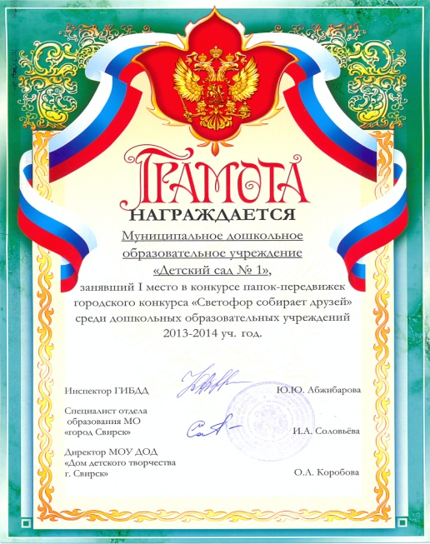
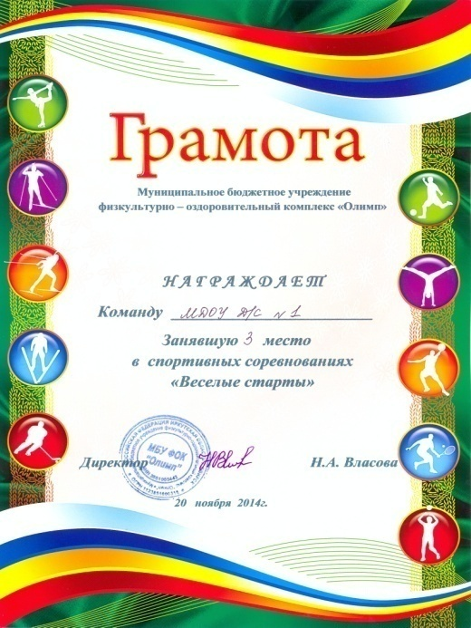

Slide 19
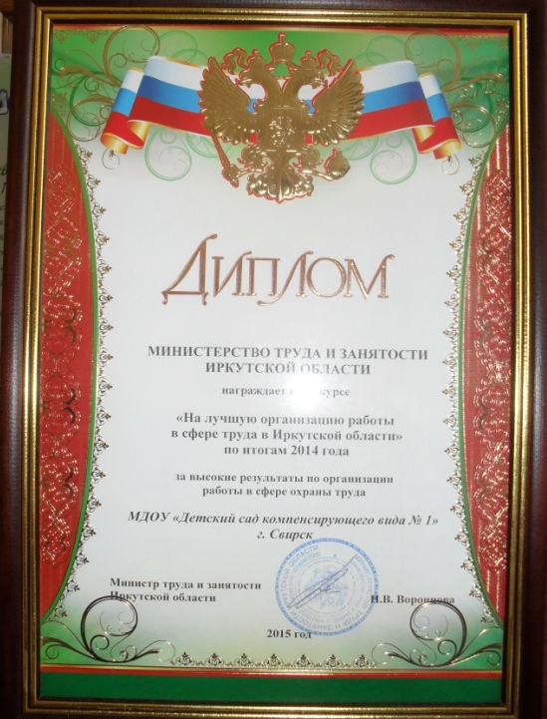
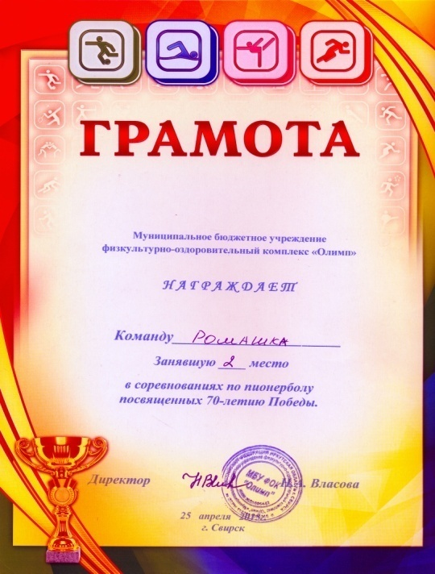
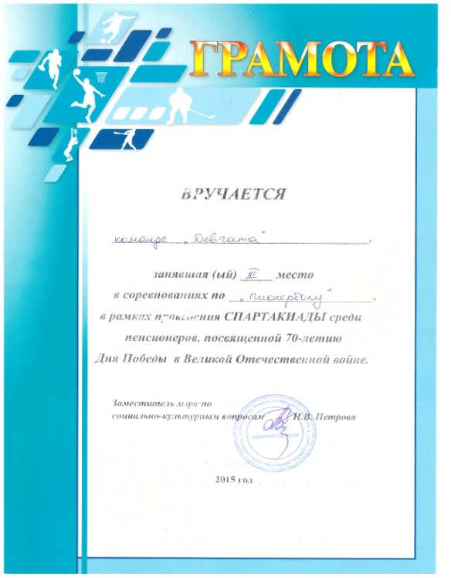
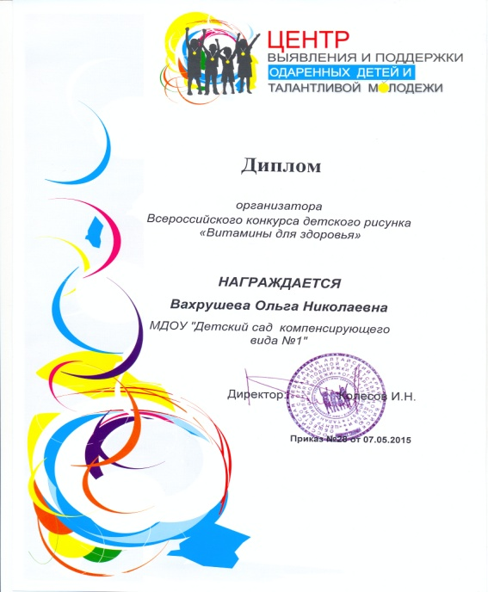

Slide 20
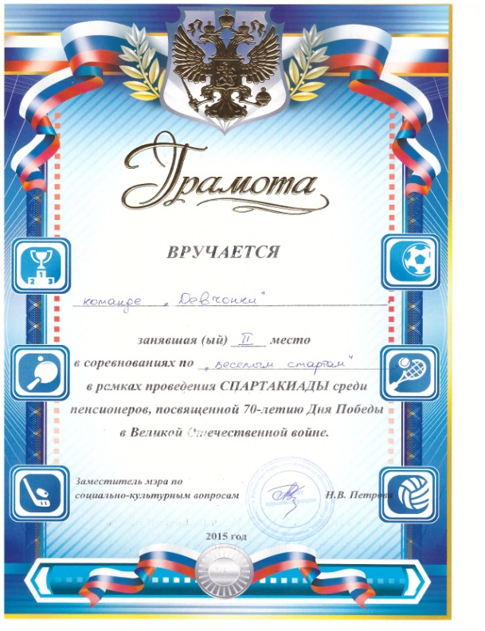

Slide 21
Сертификат учреждению и статуэтка победителя в номинации «Лучшая организация работы к внедрению ФГОС», сентябрь 2014г.
Городской конкурс «Мультландия» на лучшую новогоднюю игрушку Вильданов Равиль 1 младшая группа, воспитатель Кобелева О.М – победитель, декабрь 2014г
Городской конкурс «Мультландия» на лучшую новогоднюю игрушку 2 младшая группа «Огонек» воспитатель Королева Т.В. - 3 место за коллективную работу, декабрь 2014г
Городской конкурс «Воспитатель года 2015г» - Богданова Ирина Васильевна –2 место, март 2015г
Городской театральный конкурс «Золотой ключик», МДОУ № 1 победитель в номинации Лучший художественный дизайн, апрель 2015г
Городской конкурс по пионерболу среди дошкольных учреждений, посвященных 70 летию Победы МДОУ № 1 – 2 место, апрель 2014г
Городские соревнования среди дошкольных учреждений «Веселые старты» команда детей подготовительной группы «Ромашка», воспитатель Богданова И.В.,- 3 место, ноябрь 2014г
Городской конкурс рисунков «Новый год в добром Свирске» - победитель - Деревянченко Микаэлла воспитанница подготовительной группы, воспитатель Выборова Н.А.,Богданова И.В, декабрь 2014г
Городские соревнования «Веселые старты», участники коллектива доу в составе сборной команды совета женщин в рамках проведения Спартакиады среди пенсионеров, посвященной 70 -летию Победы заняла 2 место, апрель 2015г
Городские соревнования в рамках проведения Спартакиады среди пенсионеров, посвященной 70 -летию Победы по Пионерболу, участники коллектива доу в составе сборной команды совета женщин заняли 3 место, апрель 2015г
Диплом от Министерства труда и занятости Иркутской области в конкурсе «На лучшую организацию работы в сфере труда в Иркутской области по итогам 2014 года» за высокие результаты по организации работы в сфере охраны труда, май 2015г.
Грамота за 1 место в городских спортивных стартах «Забавушка», посвященных Дню защиты детей, 01.06.2015г.

Slide 22
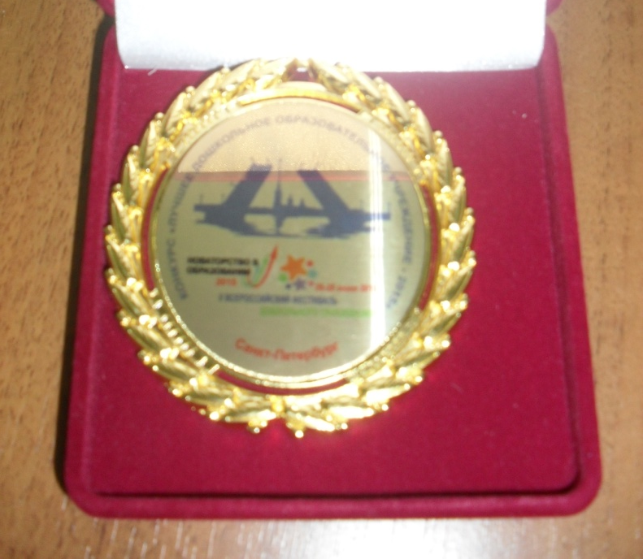
II Всероссийский фестиваль дошкольного образования.
Лауреат конкурса «Лучшее дошкольное образовательное учреждение - 2015»

Slide 23
Спасибо за внимание!

